Slide 1
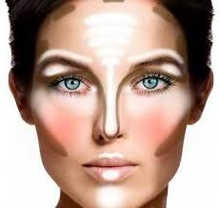
Yuzni kontor yordamida tugrilash

Slide 2
Xozirgi kunda yuz konturining turli xil shakllari mavjud(stik kurinishi)

Slide 3
Pudra shakli

Slide 4
Xarqanday yuz tuzilishiga mos ravishda kontur xar xil qilinadi.

